Slide 1
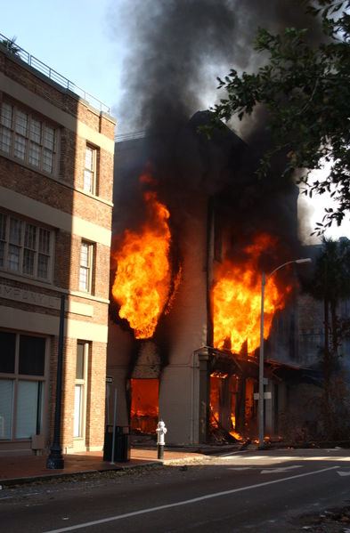
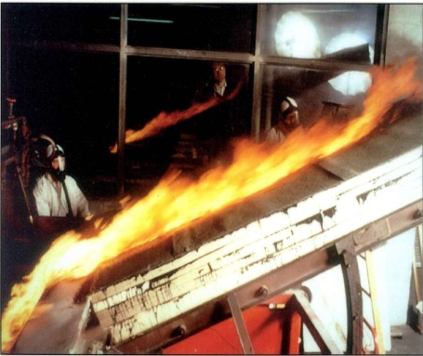
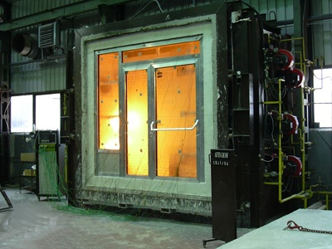


CURSO:
SEMINARIO: DISEÑO DE EDIFICIOS CONTRA INCENDIOS
Universidad de Chile
CI5554-1 Primavera 2014
MIGUEL ÁNGEL PÉREZ ARIAS
Ingeniero Civil Mecánico, Universidad de Chile.
MSc Structural and Fire Safety Engineering, University of Edinburgh, UK.
Contacto: miguel.perez@idiem.cl
Fono: 2978 07 61

Slide 2
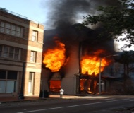


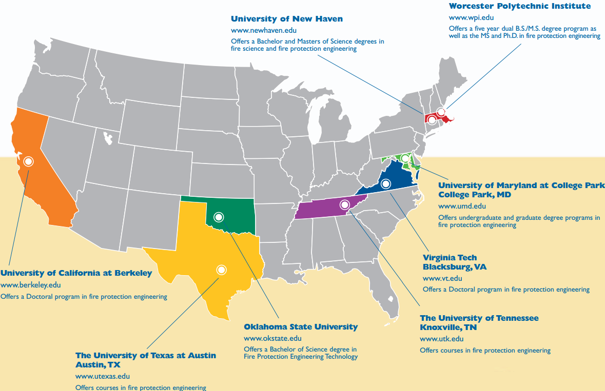
INTRODUCCIÓN
CURSO
TÓPICO: Formación
2

Slide 3


INTRODUCCIÓN
CURSO
TÓPICO: Formación
3

Slide 4
INTRODUCCIÓN
CURSO
FORMACIÓN
  Otros
    Ghent, Bélgica
    Barcelona, España
    Pontificia Comillas, España
    Alcalá, España
    Coimbra, Portugal
    Postgrado: Especialista en Seguridad Contra Incendio en la Edificación (Argentina)
TÓPICO: Formación
4

Slide 5
INTRODUCCIÓN
CURSO
FORMACIÓN
  Cursos NFPA
    Enginzone
    Certificación CEPI (Especialistas)
  Curso pregrado
    CI5554-1 Diseño de Edificios Contra Incendios (Universidad de Chile)
TÓPICO: Formación
5

Slide 6

INTRODUCCIÓN
CURSO
Objetivos
  Visión general, integral y actualizada
  Identificar los conceptos claves de la problemática, seguridad de las personas, normativa aplicable, estado del arte, herramientas disponibles.
TÓPICO: Objetivos del curso
6

Slide 7
INTRODUCCIÓN
CURSO
Diseño contra incendios
  Vida de las personas
  Reducir riesgo de incendio
  Reducir propagación
  Facilitar extinción
TÓPICO: Objetivos del curso
7

Slide 8
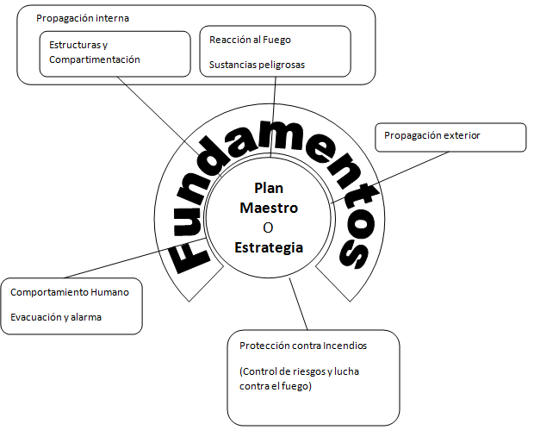
INTRODUCCIÓN
CURSO
Estructura general
TÓPICO: Objetivos del curso
8

Slide 9
INTRODUCCIÓN
CURSO
Estrategia
CONTENIDO, MATERIALES
COMPARTIMENTACIÓN
DETECCIÓN
EVACUACIÓN
RF ESTRUCTURA
CONTROL DE HUMOS
SIST. EXTINCIÓN
Consecuencias
Consecuencias
Consecuencias
Incendio
Incendio
Incendio
Consecuencias
TÓPICO: Objetivos del curso
9

Slide 10
INTRODUCCIÓN
CURSO
Estrategia
CONTENIDO, MATERIALES
COMPARTIMENTACIÓN
DETECCIÓN
EVACUACIÓN
RF ESTRUCTURA
CONTROL DE HUMOS
SIST. EXTINCIÓN
Incendio
Consecuencias
TÓPICO: Objetivos del curso
10

Slide 11
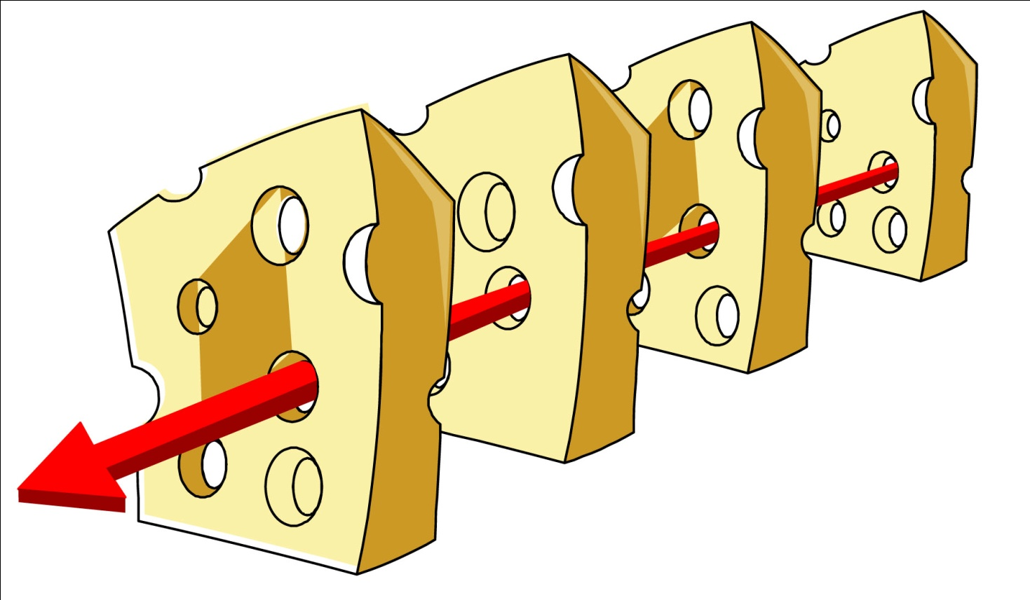
INTRODUCCIÓN
CURSO
Modelo del queso Suizo
Incendio
Catástrofe
TÓPICO: Objetivos del curso
11

Slide 12
INTRODUCCIÓN
CURSO
Estrategia
50% 50% 50% 50% 50% 50% 50%
CONTENIDO, MATERIALES
COMPARTIMENTACIÓN
DETECCIÓN
EVACUACIÓN
RF ESTRUCTURA
CONTROL DE HUMOS
SIST. EXTINCIÓN
0,78%
Incendio
RIESGO
TÓPICO: Objetivos del curso
12

Slide 13
INTRODUCCIÓN
CURSO
Estrategia
75% 75% 75% 75% 75% 75% 75%
CONTENIDO, MATERIALES
COMPARTIMENTACIÓN
DETECCIÓN
EVACUACIÓN
RF ESTRUCTURA
CONTROL DE HUMOS
SIST. EXTINCIÓN
50%
13,3%
Incendio
RIESGO
1600%
TÓPICO: Objetivos del curso
13

Slide 14
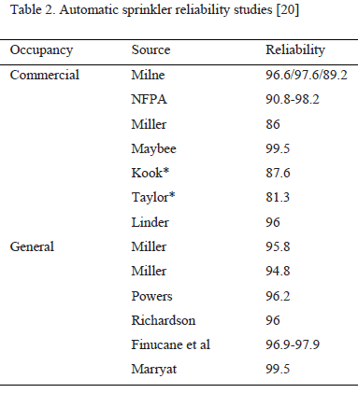
INTRODUCCIÓN
CURSO
TÓPICO: Introducción
14

Slide 15
INTRODUCCIÓN
CURSO
Herramientas
  Legislación, Reglamentación
  Normas técnicas
    NFPA, ASTM, BS, UNE, EN, Directiva Europea
  Fundamentos científicos
    Combustión, transferencia de calor, inflamabilidad, ignición, incendios en compartimentos, etc.
  Métodos de cálculos y herramientas de simulación
TÓPICO: Introducción
15

Slide 16
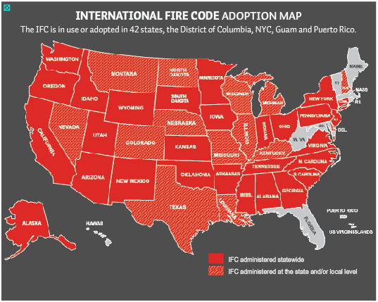
INTRODUCCIÓN
CURSO
Normas
  International Fire Code v/s NFPA 1
TÓPICO: Introducción
16

Slide 17
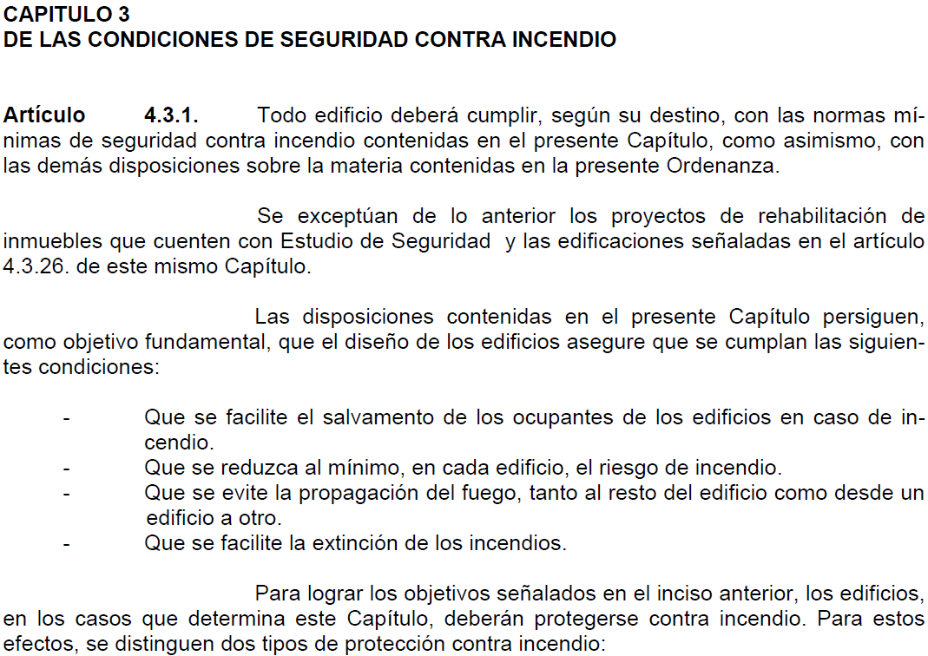
INTRODUCCIÓN
CURSO
Normas
TÓPICO: Introducción
17

Slide 18
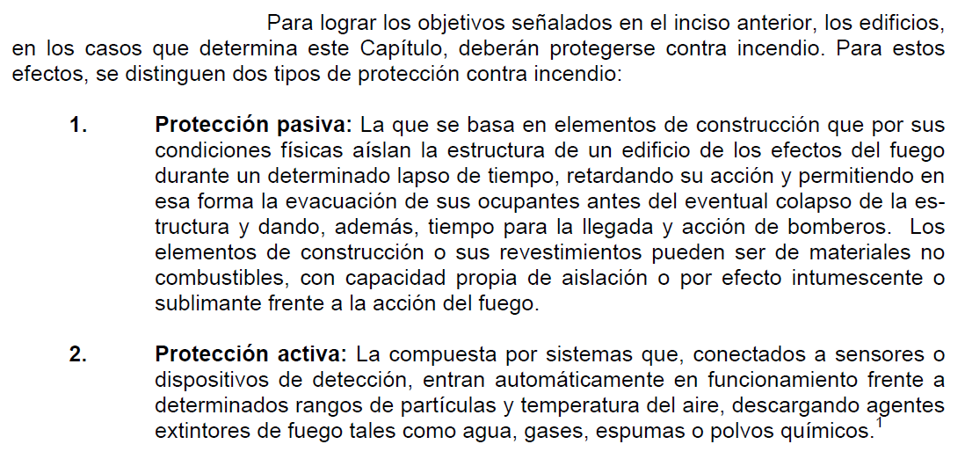
INTRODUCCIÓN
CURSO
OGUC
TÓPICO: Introducción
18

Slide 19
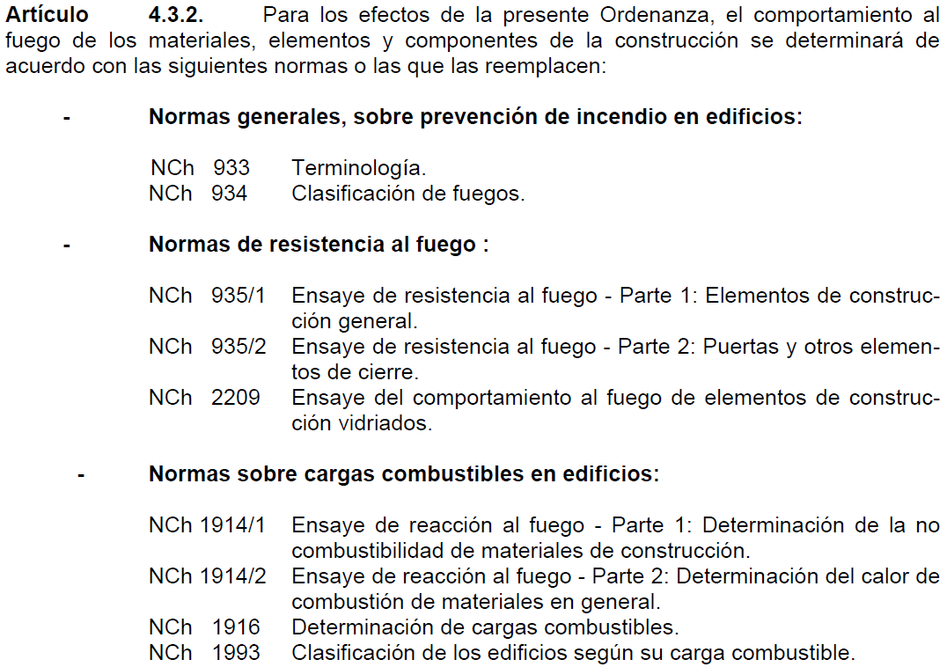
INTRODUCCIÓN
CURSO
OGUC
TÓPICO: Introducción
19

Slide 20
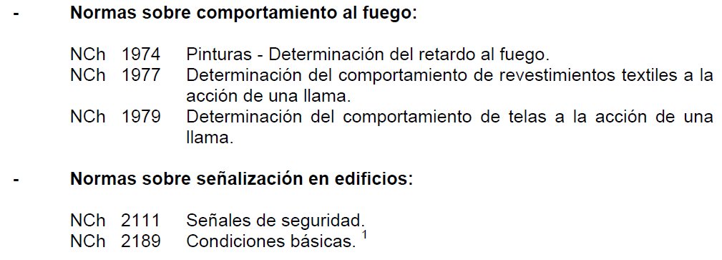
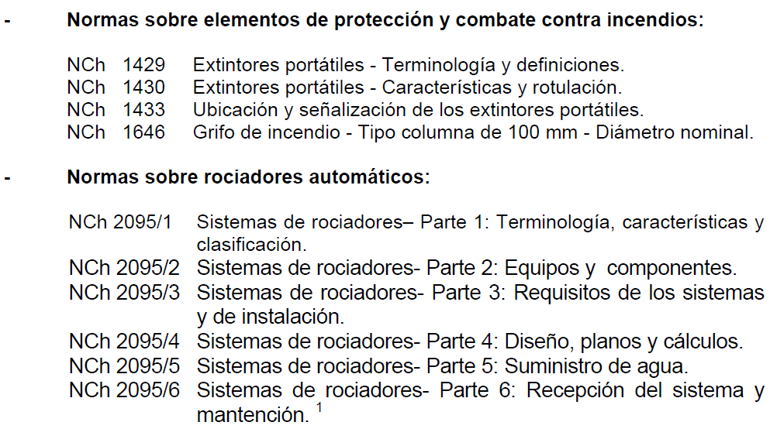
INTRODUCCIÓN
CURSO
OGUC
TÓPICO: Introducción
20

Slide 21
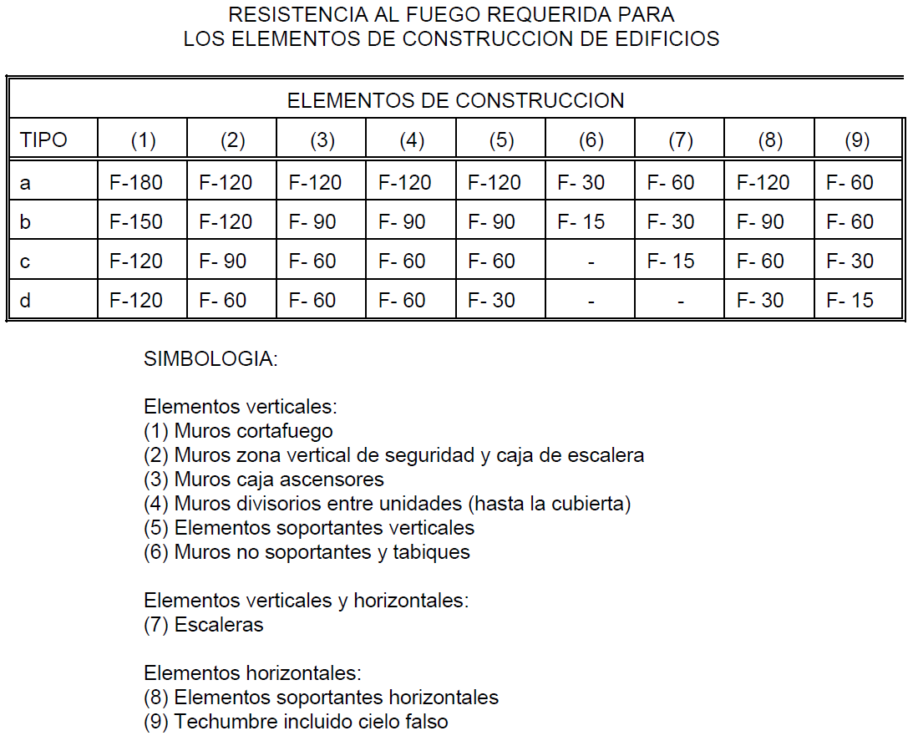
INTRODUCCIÓN
CURSO
OGUC
TÓPICO: Introducción
21

Slide 22
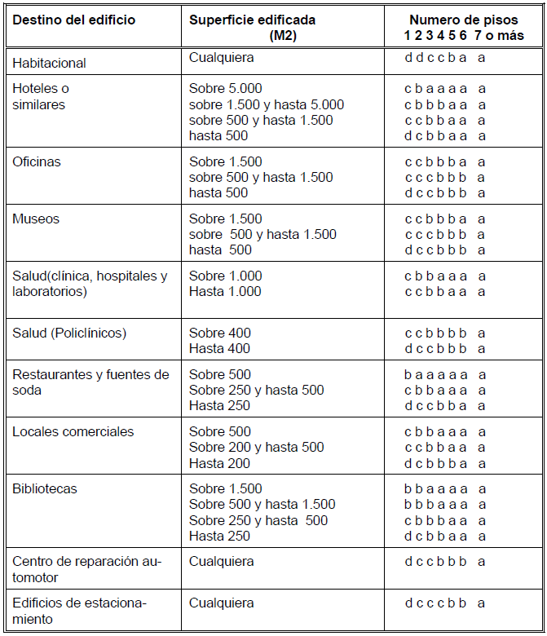
INTRODUCCIÓN
CURSO
OGUC
  Clasificación de edificios, Tabla 1
TÓPICO: Introducción
22

Slide 23
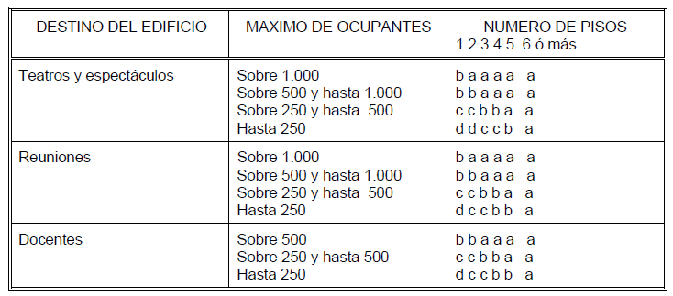
INTRODUCCIÓN
CURSO
OGUC
  Clasificación de edificios, Tabla 2
TÓPICO: Introducción
23

Slide 24
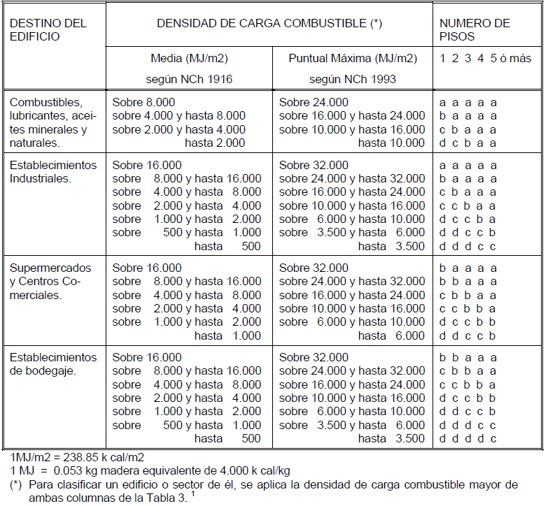
INTRODUCCIÓN
CURSO
OGUC
  Clasificación de edificios, Tabla 3
TÓPICO: Introducción
24

Slide 25
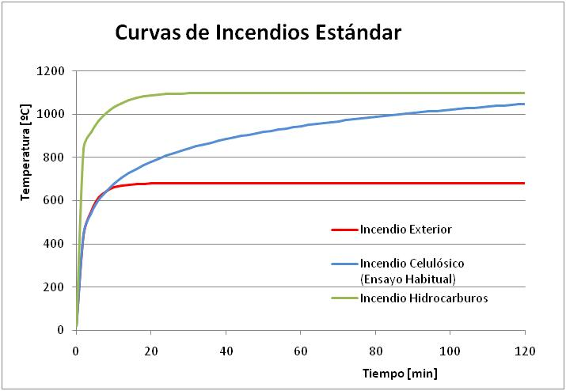
Escenarios de incendio

Slide 26
Escenarios de incendio

Slide 27
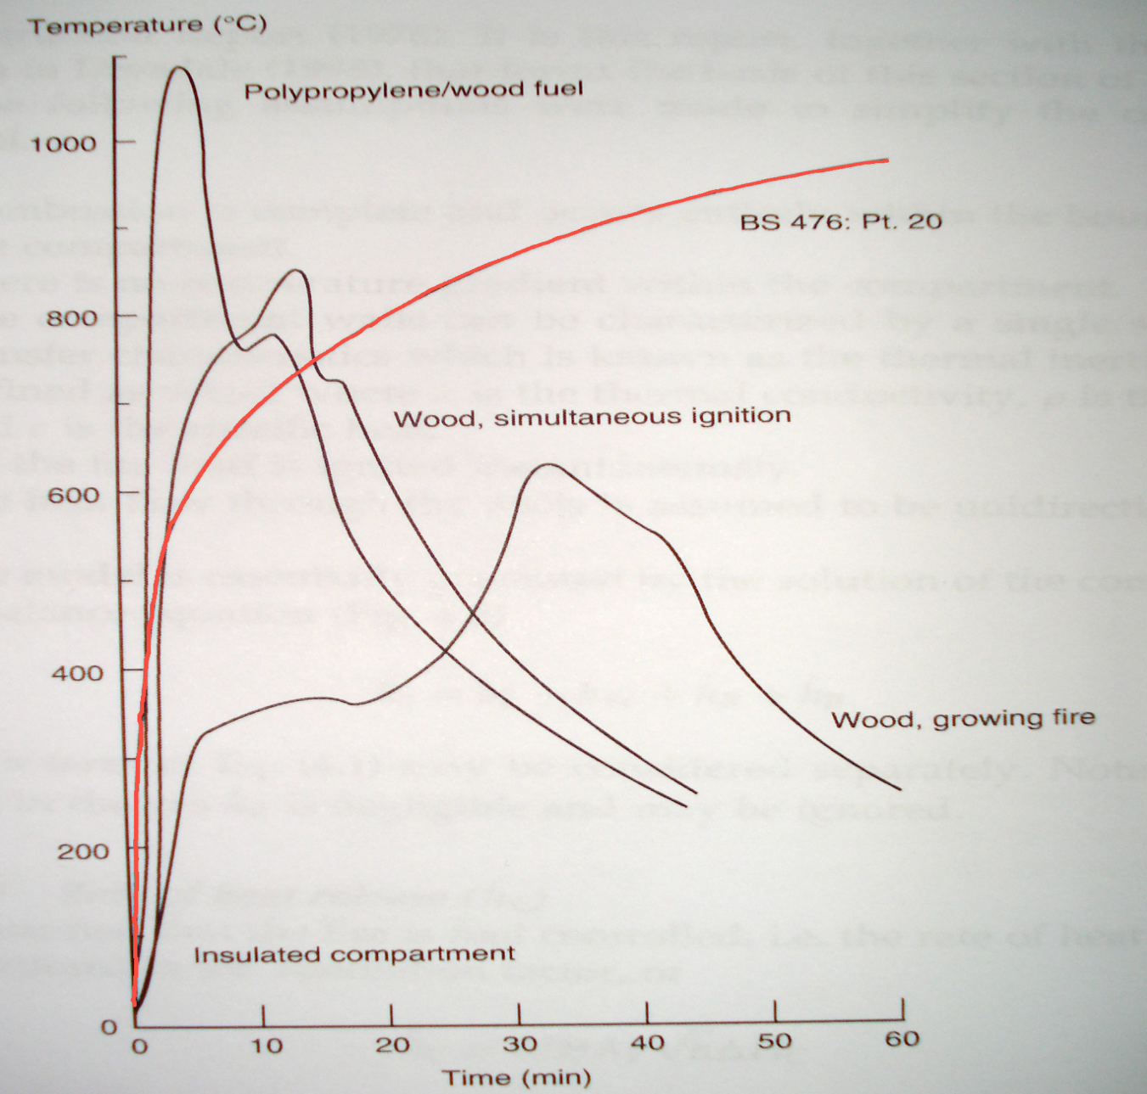
Escenarios de incendio

Slide 28
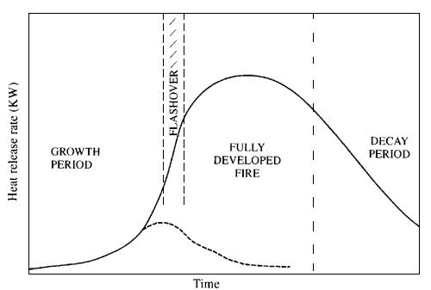
Incendios

Slide 29
INTRODUCCIÓN
CURSO
Resistencia al Fuego
  Temperatura Promedio y Puntual
    500ºC y 650 ºC acero
    160 ºC y 200ºC Tabiques, muros, puertas
  Colapso
  Gases inflamables
  Estanqueidad a la llama
TÓPICO: Introducción
T - T₀ = 345 log (8 t + 1)
29

Slide 30
Escenarios de incendio
FALLA O COLAPSO

Slide 31
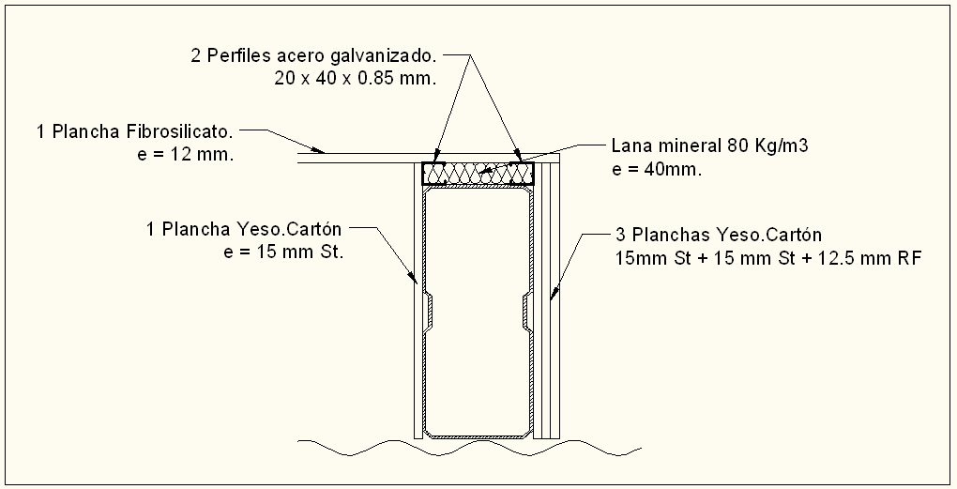
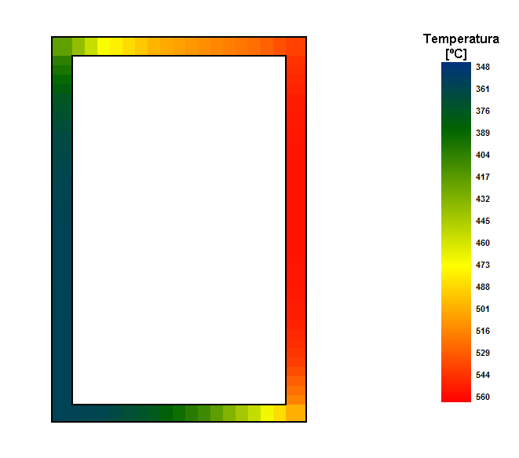
Escenarios de incendio
SIMULACIONES CON DIFERENCIAS FINITAS

Slide 32
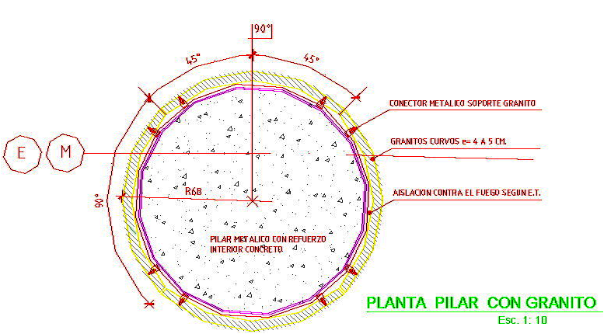
Escenarios de incendio
SIMULACIONES CON DIFERENCIAS FINITAS

Slide 33
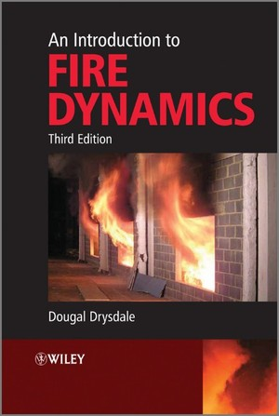
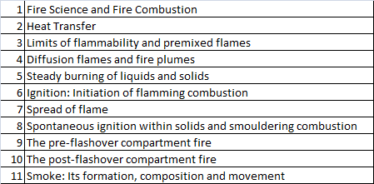
INTRODUCCIÓN
CURSO
BIBLIOGRAFÍA
  An Introduction to Fire Dynamics - Drysdale 2000
TÓPICO: Introducción
33

Slide 34
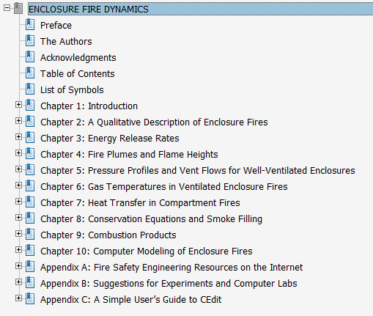
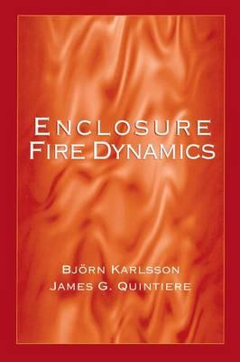
INTRODUCCIÓN
CURSO
BIBLIOGRAFÍA
  Enclosure Fire Dynamics – Karlsson – Quintiere 2000
TÓPICO: Introducción
34

Slide 35
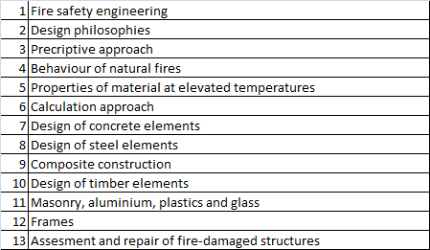
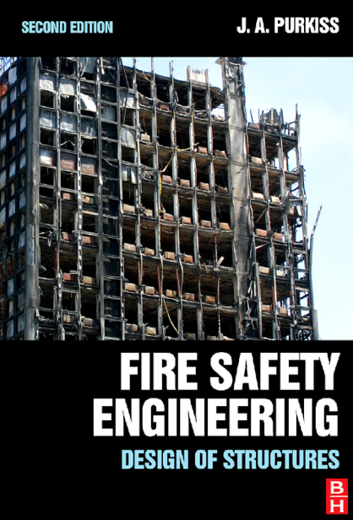
INTRODUCCIÓN
CURSO
BIBLIOGRAFÍA
  Fire Safety Engineering, Design of structures – Purkiss 2007
TÓPICO: Introducción
35

